Slide 1


塔莎艺术培训学校网站设计
学号：1300310226
姓名：严景云
指导老师：汪华登

Slide 2




塔莎艺术培训学校网站设计
1
课题背景
毕设
摘要
2
需求分析
3
系统设计
4
系统实现
5
总结

Slide 3
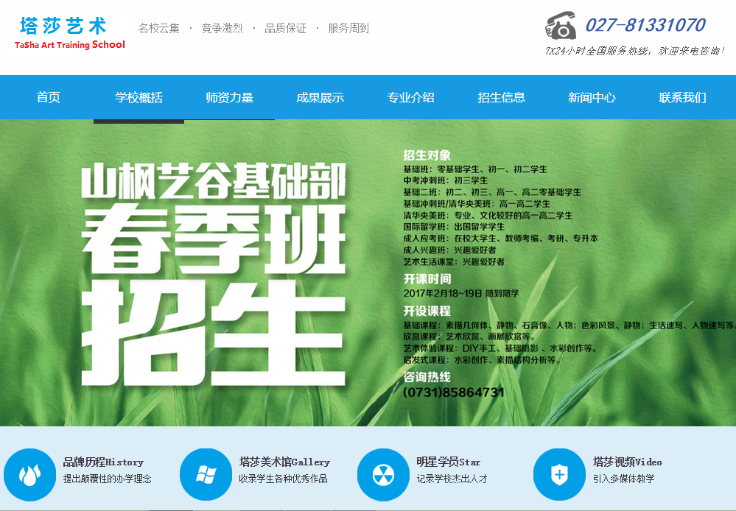
塔莎艺术培训学校网站设计
背景：
1、在线教育的发展
2、现有教育网站的缺点
目标：
1、为学校做宣传，扩大招生
2、为广大艺术爱好者答疑解惑

Slide 4
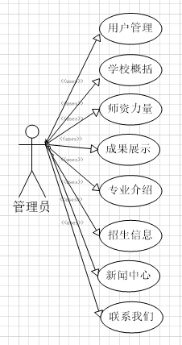
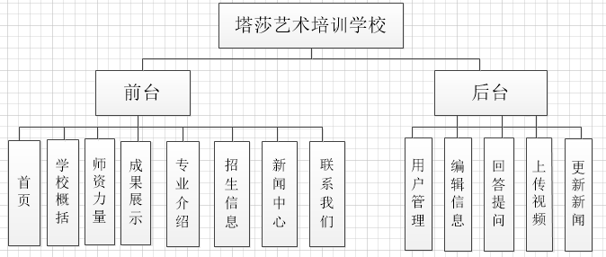

需求分析
使用技术：
管理员用例图：
1、响应式网站设计
2、SSH框架
3、JSON
功能模块图：

Slide 5
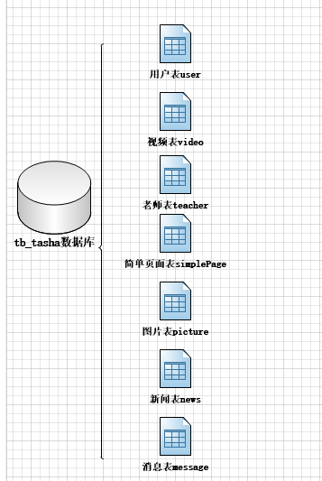
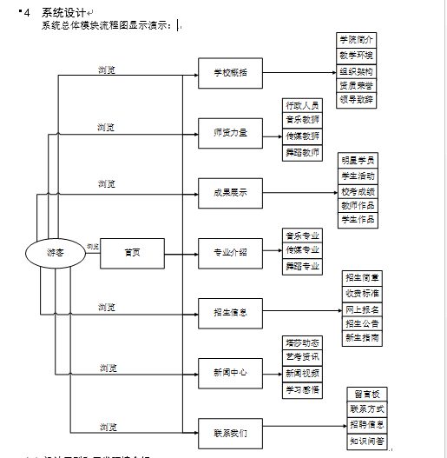
塔莎艺术培训学校网站设计
系统设计：
数据流图：
数据库设计
数据库设计和数据流设计都是系统设计的
重要部分，数据库共有7个表，数据流设计
描述了数据的流向。

Slide 6
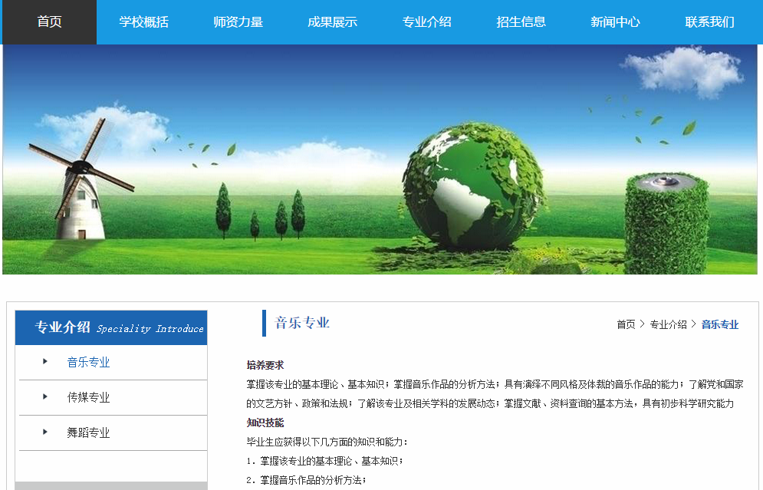

塔莎艺术培训学校网站设计
系统实现：
1、教师管理的实现
2、编辑信息的实现
3、新闻管理的实现
4、知识问答的实现
5、系统测试

Slide 7
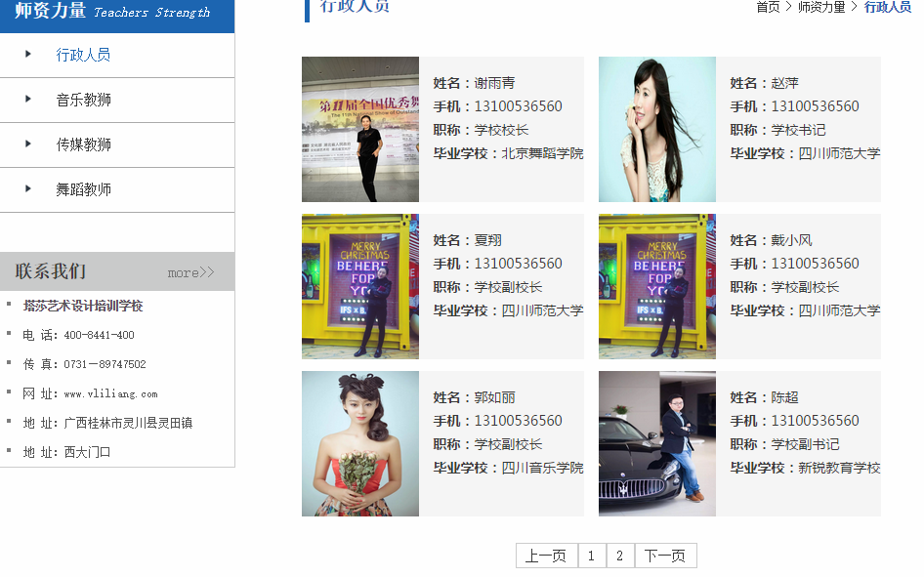

塔莎艺术培训学校网站设计
实现教师管理：
1、实现添加、修改、删除、查看教师信息的功能。
通过
<c:for>
JSTL
标签循环获取新增教师信息
标签绑定教师数据，用

Slide 8
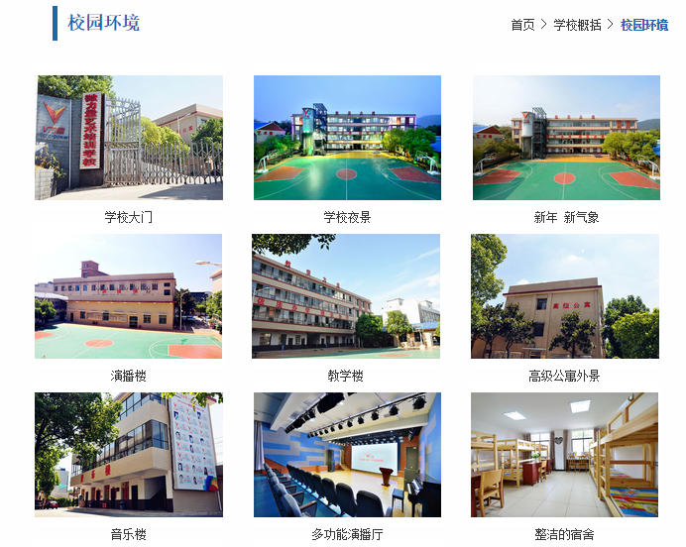
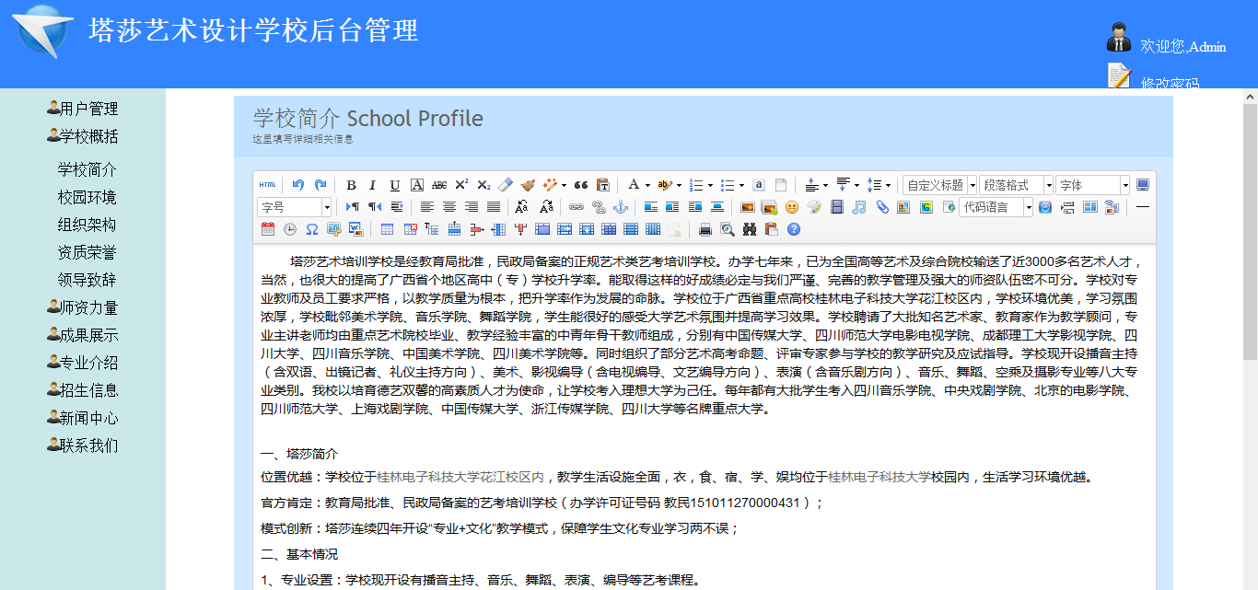

塔莎培训学校网站设计
编辑信息实现：
编辑信息的实现使用文本编辑器插件ueditor,通过JSON获取数据

Slide 9
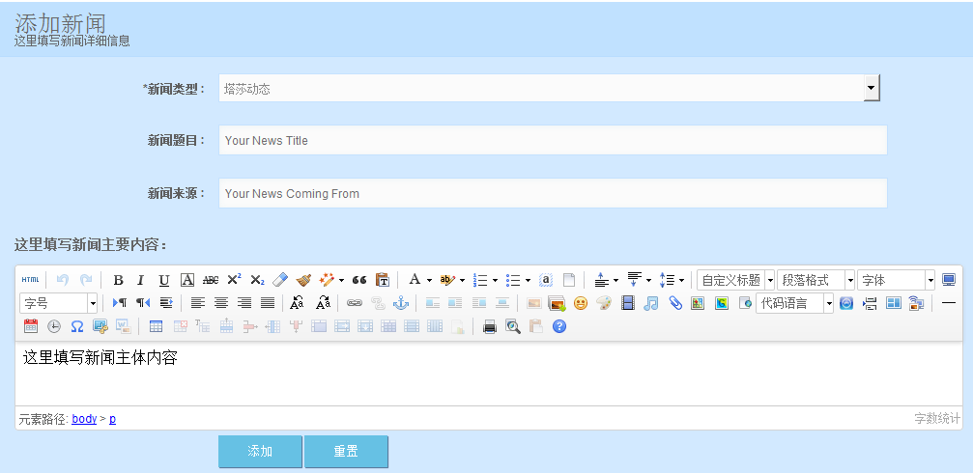
塔莎艺术培训学校网站实现
新闻管理的实现：
1、新闻管理
爬虫是新闻管理可以编辑修改删除新闻和新增新闻。
主要利用ueditor编辑器和JSON获取数据。

Slide 10
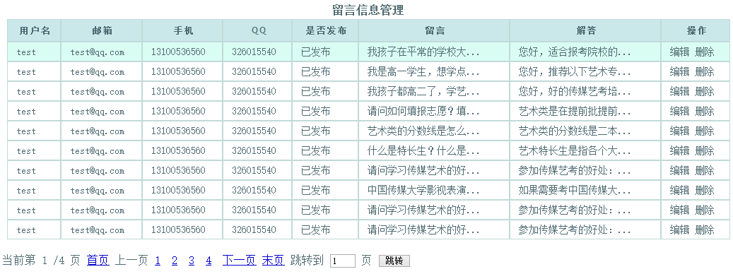
塔莎艺术培训学校网站设计
知识问答：
知识问答可以编辑知识问答信息，知识问答信息
是访客关注的问题进行解答

Slide 11
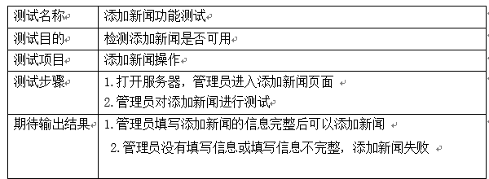
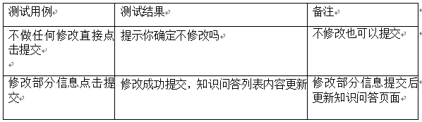
塔莎艺术培训学校网站设计
软件测试：
2、性能测试
1、功能模块黑盒测试
根据测试用例进行功能模块测试。
1、响应时间测试和系统兼容性测试。

Slide 12
塔莎艺术培训学校网站设计
总结：
本课题主要阐述了该《塔莎艺术培训学校网站设计》的开发过程，从系统调查到查资料再到数据库设计、系统总体设计、系统各功能模块的具体实现，通过这几周的努力，系统大体上已做好了，该系统基本能满足高校业务的需求，但由于时间和能力有限，该系统还有很多不成熟不完善的地方，美工方面也不够漂亮。但这毕竟是自己独立完成的系统，经历从无到有，在此过程中遇到各种难题，各种bug，自己想办法去调试，去解决，收获颇多，所以总体还是觉得很欣慰的。

